Slide 1
УПРАВЛЕНИЕ ОБРАЗОВАНИЯ АДМИНИСТРАЦИИ ОКТЯБРЬСКОГО РАЙОНА
Муниципальное бюджетное дошкольное образовательное учреждение «Детский сад
общеразвивающего вида «Сказка»
(МБДОУ «ДСОВ «Сказка»)
ПРЕЗЕНТАЦИЯ РЕЗУЛЬТАТОВ ПРАКТИКИ НАСТАВНИЧЕСТВА
МБДОУ «ДСОВ «СКАЗКА»
Адрес сайта образовательной организации: https://ds-skazka-unyugan-r86.gosweb.gosuslugi.ru/netcat/index.php?catalogue=1&sub=5#nastavnicheskaya-deyatelnost
ФИО руководителя: заведующий МБДОУ «ДСОВ «Сказка» Заплатина Светлана Михайловна
Контакты руководителя:
рабочий телефон: (34672) 46-526
адрес электронной почты: unyugan.skazka@mail.ru

Slide 2
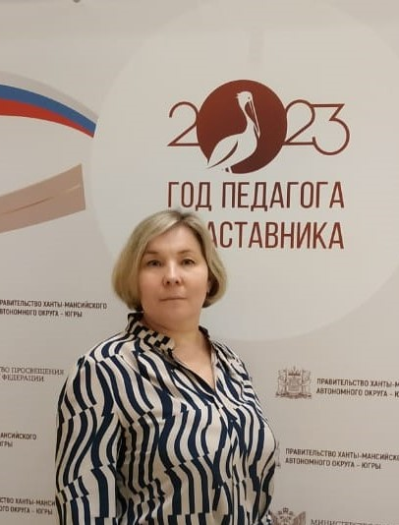
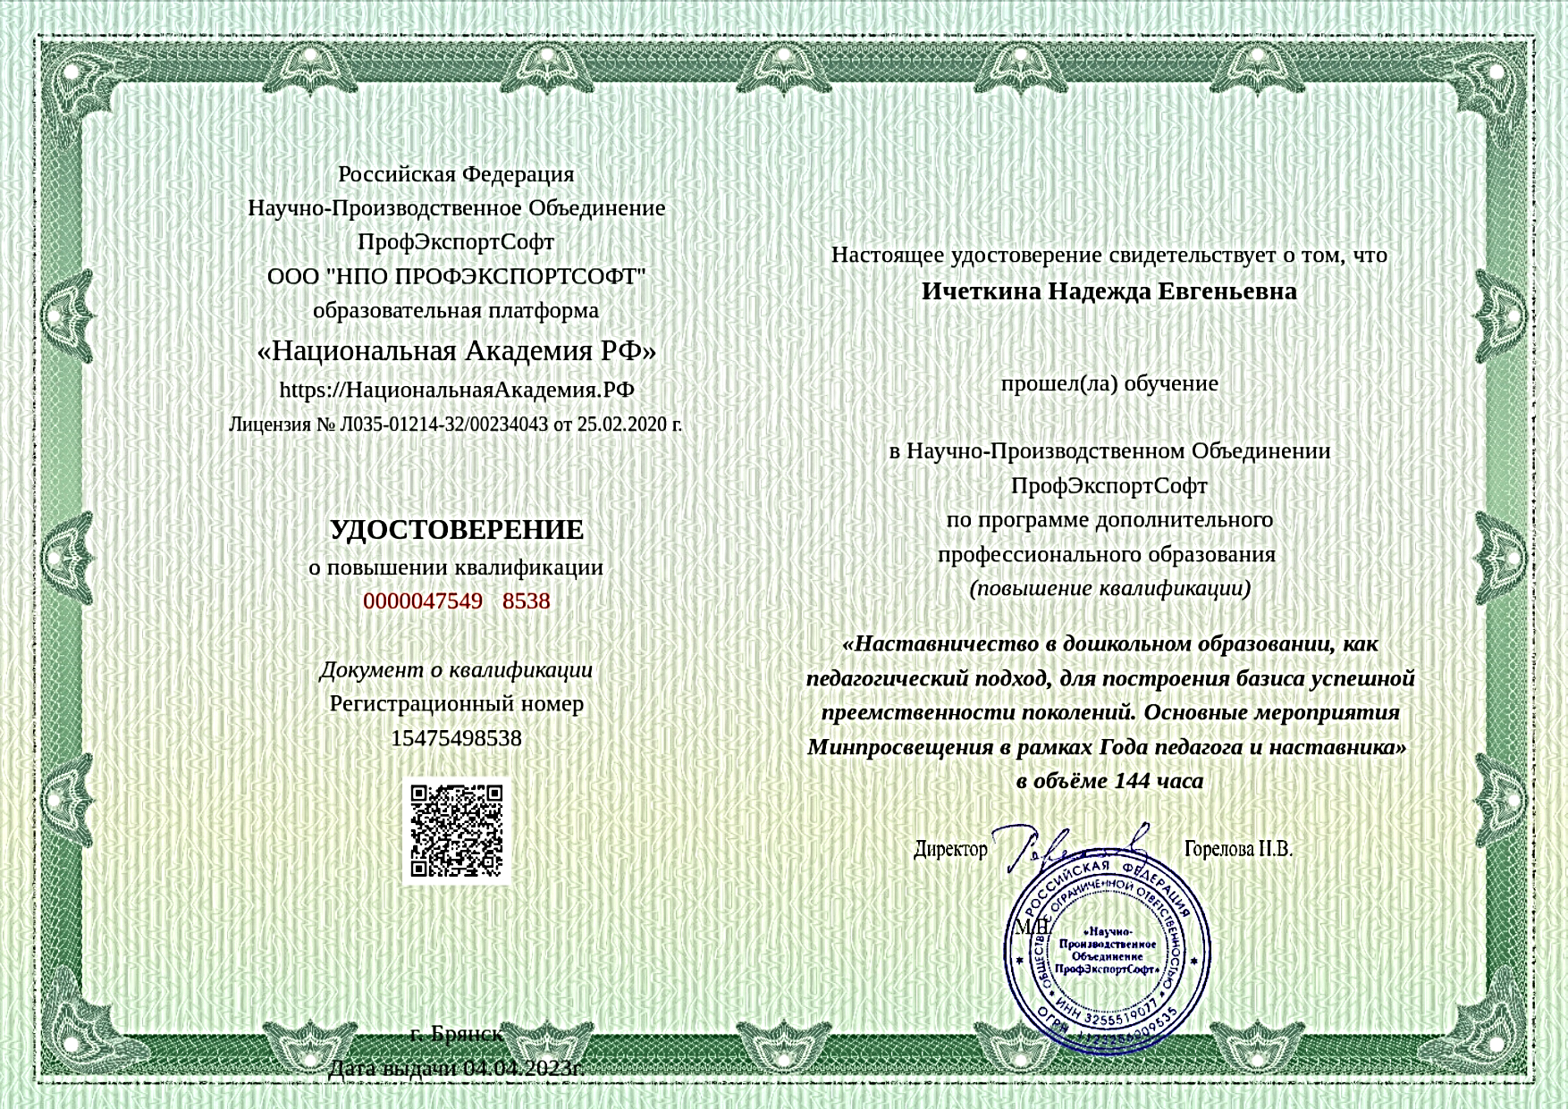
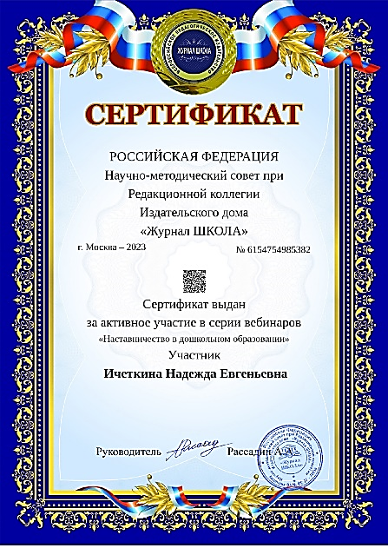
КУРАТОР НАСТАВНИЧЕСТВА
МБДОУ «ДСОВ «СКАЗКА»:
заместитель заведующего
Ичеткина Надежда Евгеньевна

Slide 3
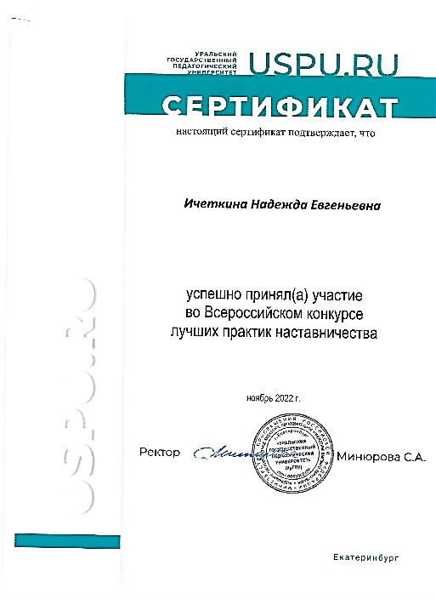
ТРАНСЛЯЦИЯ ОПЫТА НАСТАВНИЧЕСКОЙ ДЕЯТЕЛЬНОСТИ

